Slide 1
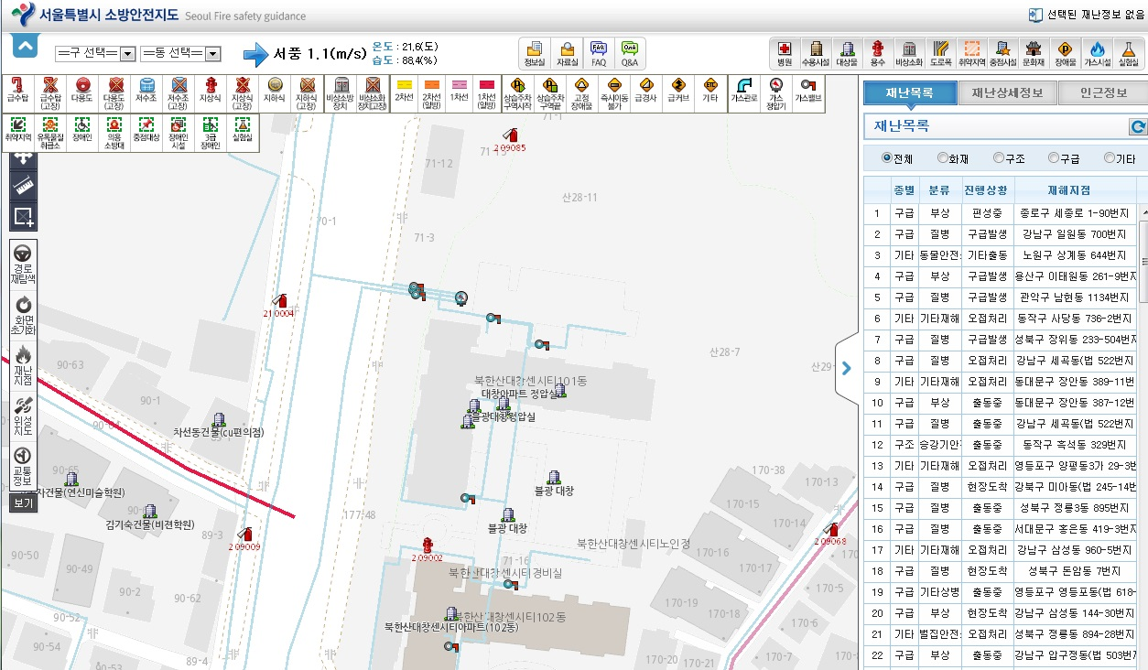
정압기
가스밸브
가스관로

